Slide 1


FÍSICA
EDUARDO RODRIGUES ARTHUR FARIAS

Slide 2
Movimento Harmônico Simples
EDUARDO RODRIGUES ARTHUR FARIAS

Slide 3
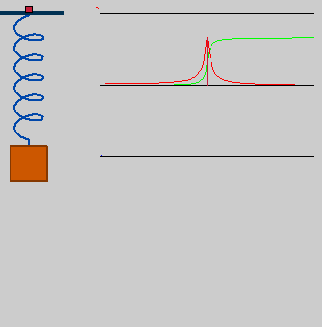
FÍSICA, 2ª Ano
Ondulatória: Movimento Harmônico Simples e a cinemática no MHS
Movimento Harmônico Simples - MHS
Imagem: Jkrieger / Creative Commons Attribution-Share Alike 3.0 Unported

Slide 4

Observe o movimento
A, -A: amplitude do MHS
0 é a posição de equilíbrio.
-A
0
A
Movimento oscilatório: todo movimento de vaivém realizado simetricamente em torno de um ponto de equilíbrio.
Movimento periódico: todo movimento oscilatório que se repete em intervalos de tempo iguais.
Quando um movimento se repete em torno de uma posição de equilíbrio, em intervalos de tempo regulares, é chamado Movimento Harmônico Simples (MHS).(1)
E pode ser descrito através de ondas.

Slide 5

Movimento Harmônico Simples (MHS)
É um movimento de oscilação repetitivo, ideal, que não sofre amortecimento, ou seja, permanece com a mesma amplitude ao longo do tempo.

Slide 6
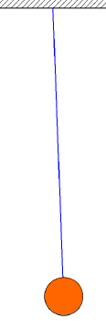

Veja alguns exemplos
Oscilador harmônico simples (oscilador massa-mola)
Imagem: Tibbets74 / GNU Free Documentation License
Imagem: Dbfls / GNU Free Documentation License

Slide 7
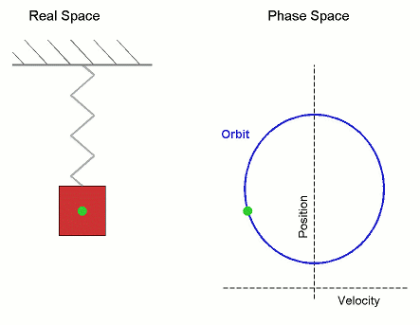
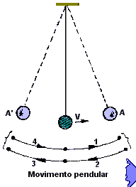
Órbita
Posição
Imagem: Mazemaster / Public Domain
Velocidade
Oscilador massa-mola vertical
Notes:
Observar o fato do movimento oscilatório da mola ser equivalente a uma trajetória proposta por um ponto em circunferência.
Observar que o movimento pendular também é um movimento harmônico simples pelo fato de que o pêndulo vai de A’ até A (dois pontos extremos em volta de uma origem) e, num ambiente sem a resistência do ar, este realiza o vai-e-vem sem

Slide 8
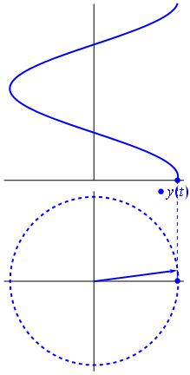
Órbita
Posição
Imagem: Mazemaster / Public Domain
Velocidade
Por isso o movimento é tratado
como uma onda.
Oscilador massa-mola vertical
Notes:
Observar o fato do movimento oscilatório da mola ser equivalente a uma trajetória proposta por um ponto em circunferência.
Observar que o movimento pendular também é um movimento harmônico simples pelo fato de que o pêndulo vai de A’ até A (dois pontos extremos em volta de uma origem) e, num ambiente sem a resistência do ar, este realiza o vai-e-vem sem

Slide 9
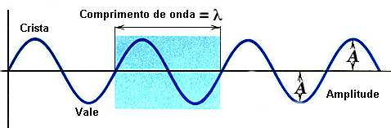
ELEMENTOS DE UMA ONDA:
COMPRIMENTO DE ONDA: Distância percorrida durante 1 oscilação completa!

Slide 10
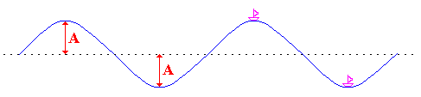
ELEMENTOS DE UMA ONDA:
IMPORTANTE
Também são considerados COMPRIMENTOS DE ONDA:
Distância entre duas cristas;
Distância entre dois vales;

Slide 11
ELEMENTOS DE UMA ONDA:
COMPRIMENTO DE ONDA: Distância percorrida durante 1 oscilação completa!
Período (T): Tempo de uma oscilação completa.
Frequência (f): número de oscilações completas por segundo (Hz).

Slide 12
ESTUDO MATEMÁTICO DAS ONDAS
VELOCIDADE DE PROPAGAÇÃO DE UMA ONDA PERIÓDICA
Depende das condições do meio onda a Onda se propaga!
V = λ.f

Slide 13
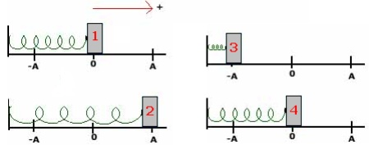
Cinemática do Movimento Harmônico Simples (MHS)
OSCILADOR MASSA-MOLA
Massa-Mola

Slide 14
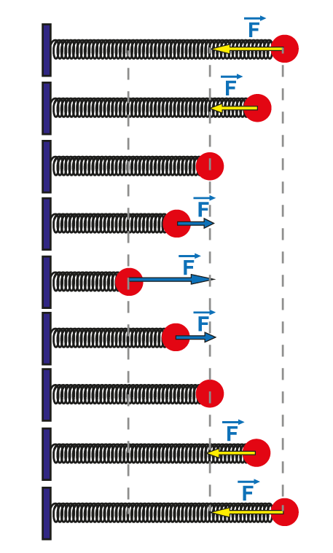
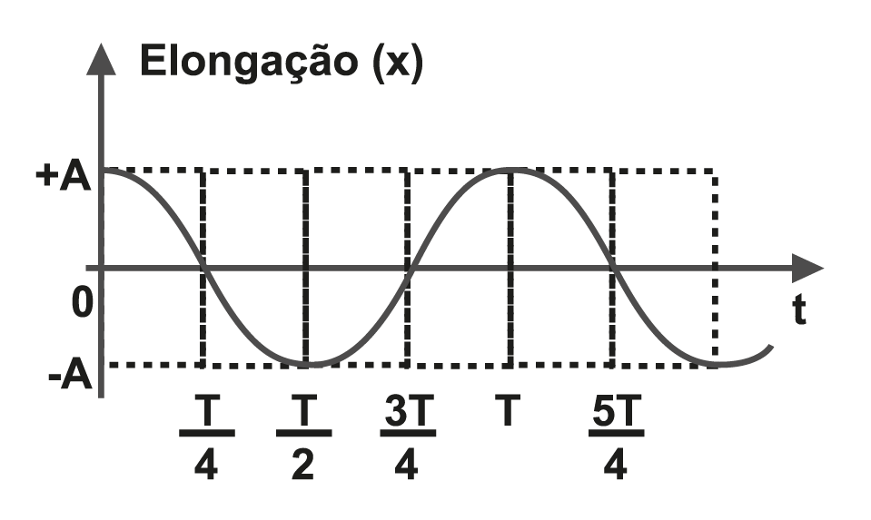
Gráficos do MHS – Posição x tempo
Imagens: SEE-PE, redesenhado a partir de ilustração de Autor Desconhecido.

Slide 15
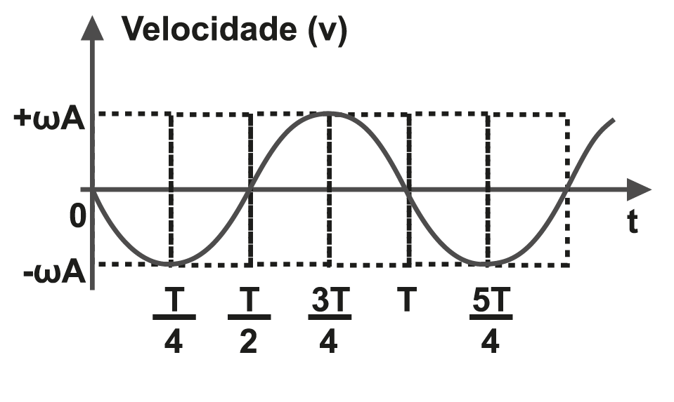
Gráficos do MHS – velocidade x tempo
Imagens: SEE-PE, redesenhado a partir de ilustração de Autor Desconhecido.

Slide 16
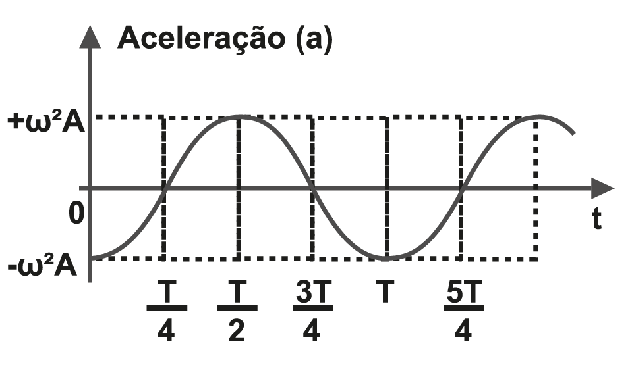
Gráficos do MHS – aceleração x tempo
Imagens: SEE-PE, redesenhado a partir de ilustração de Autor Desconhecido.

Slide 17
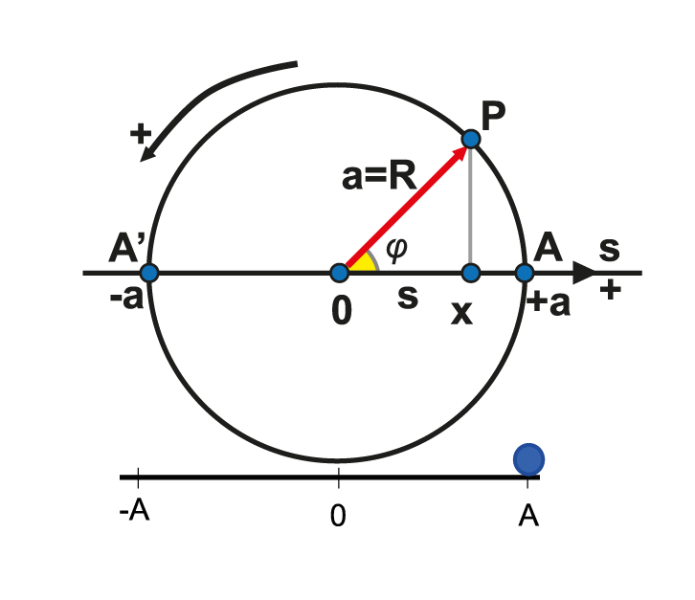
OSCILADOR MASSA-MOLA
Elongação (x): número real que indica a posição do objeto oscilante; corresponde à abscissa do ponto P no eixo Ox.
Amplitude (A): a maior elongação apresentada pelo objeto oscilante; corresponde ao raio do M.C.U.
Ângulo de Fase (ϕ): posição angular do ponto P no M.C.U.
Imagem: SEE-PE, redesenhado a partir de ilustração de Autor Desconhecido.

Slide 18
Função horária da elongação(X)
Imagem: SEE-PE, redesenhado a partir de ilustração de Autor Desconhecido.
Função horária da elongação do MHS

Slide 19
Função da velocidade e velocidade máxima
Função horária da velocidade
Nos pontos de inversão do movimento, V=0. No ponto x=0, a velocidade tem valor máximo.
Imagem: SEE-PE, redesenhado a partir de ilustração de Autor Desconhecido.
Equação de Torricelli

Slide 20
Função da aceleração e aceleração máxima
Função da aceleração do MHS
No ponto central, a aceleração é nula, pois x=0. Nos pontos de inversão, temos o valor máximo e o mínimo. (1)
Imagem: SEE-PE, redesenhado a partir de ilustração de Autor Desconhecido.
Aceleração em função da elongação

Slide 21
EQUAÇÃO HORÁRIA DA VELOCIDADE NO MHS
EQUAÇÃO HORÁRIA DA ACELERAÇÃO NO MHS

Slide 22
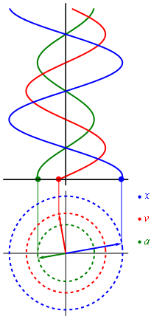
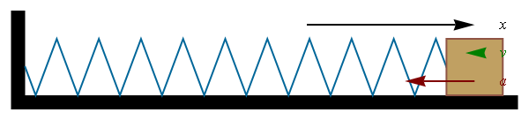
Imagem: Autor desconhecido / Creative Commons Attribution-Share Alike 1.0 Generic
Imagem: Gonfer / Creative Commons Attribution-Share Alike 3.0 Unported

Slide 23
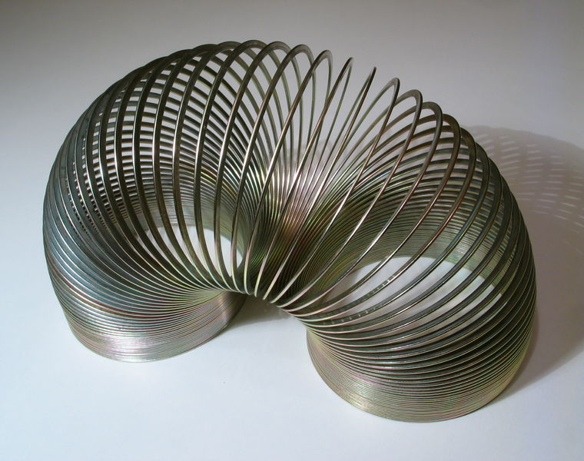
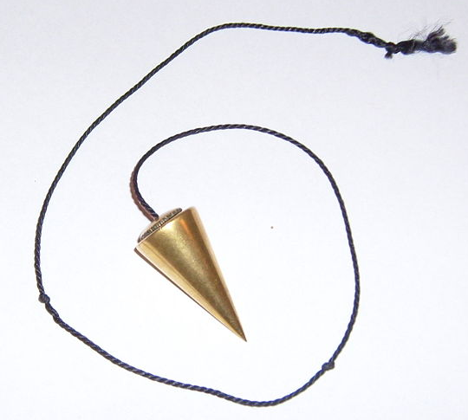
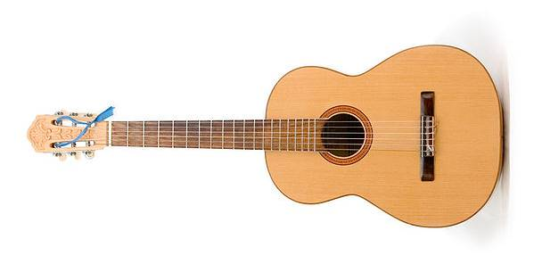
MHS no Cotidiano
Na vida cotidiana, os movimentos harmônicos são bastante frequentes. São exemplos disso os movimentos de uma mola, de um pêndulo e de uma corda de violão.
Cada um desses movimentos oscilatórios realiza movimentos de vaivém em torno de uma posição de equilíbrio e são caracterizados por um período e por uma frequência. (3)
Imagem: Roger McLassus /
GNU Free Documentation License
Imagem: Carivaldi / GNU
Free Documentation License
Imagem: PJ / GNU Free Documentation License

Slide 24
EXERCÍCIOS
1) (Unitau-SP) Um corpo de massa m, ligado a uma mola de constante elástica k, está animado de um movimento harmônico simples. Nos pontos em que ocorre a inversão no sentido do movimento:
a) são nulas a velocidade e a aceleração
b) são nulas a velocidade e a energia potencial
c) o módulo da aceleração e a energia potencial são máximas
d) a energia cinética é máxima e a energia potencial é mínima
e) a velocidade, em módulo, e a energia potencial são máximas
x

Slide 25
EXERCÍCIOS
2) [ENEM 2014] Christiaan Huygens, em 1656, criou o relógio de pêndulo. Nesse dispositivo, a pontualidade baseia-se na regularidade das pequenas oscilações do pêndulo. Para manter a precisão desse relógio, diversos problemas foram contornados. Por exemplo, a haste passou por ajustes até que, no início do século XX, houve uma inovação, que foi sua fabricação usando uma liga metálica que se comporta regularmente em um largo intervalo de temperaturas.
YODER. J. G. Unrolling Time: Christiaan Huygens and the mathematization of nature. Cambridge: Cambridge University Press, 2004 (adaptado).
Desprezando a presença de forças dissipativas e considerando a aceleração da gravidade constante, para que esse tipo de relógio realize corretamente a contagem do tempo, é necessário que o(a)
a) comprimento da haste seja mantido constante.
b) massa do corpo suspenso pela haste seja pequena.
c) material da haste possua alta condutividade térmica.
d) amplitude da oscilação seja constante a qualquer temperatura.
e) energia potencial gravitacional do corpo suspenso se mantenha constante.
x

Slide 26
EXERCÍCIOS
3) Um oscilador massa-mola, cuja massa é 1 kg, oscila a partir de sua posição de equilíbrio. Sabendo que a constante elástica da mola é 64 N/m, calcule a velocidade angular e a frequência desse oscilador.
I . Calculamos a velocidade angular a partir da seguinte equação:
ω = √k
√m
ω = √64
√1
ω = 8 rad/s
ii. Agora, determinamos a frequência:
ω = 2 π f
8 = 2 π f
f = 8,00
2π
f = 1,27 Hz

